Slide 1
2021180045 황유림
▲ ▼
▲ ▼
▲ ▼
2DGP Project
3주차

Slide 2
2DGP
개발 상황
▲ ▼
1차 발표 계획
중간 점검 이후
5주차 | 추가 구현 및 중간 점검 | 가구 배치 방식: 고정->가변 으로 수정 기존 맵 확장 & 새로운 맵 추가 | 100%
6주차 | 스테이지 별로 난이도 조정 | 스테이지 없앰. 주인공 위치에 따라서 카메라 위치가 움직이도록 변경 | 100%
7주차 | 커피 오브젝트 최종 | 새로운 맵 프레임워크 제작, 상점 UI제작, 아이템창 UI제작 | 60%
8주차 | 좀비 손님 오브젝트 최종 | 모든 아이템에 대하여 가게맵에 배치 가능하도록 구현. 동물 오브젝트 제작 | 30%
9주차 | 튜토리얼 제작 | 좀비 오브젝트 & 컵 오브젝트, 모든 아이템 가격 조정
10주차 | 마무리 | 가게 확장 시스템 구현, 사운드 구현

Slide 3
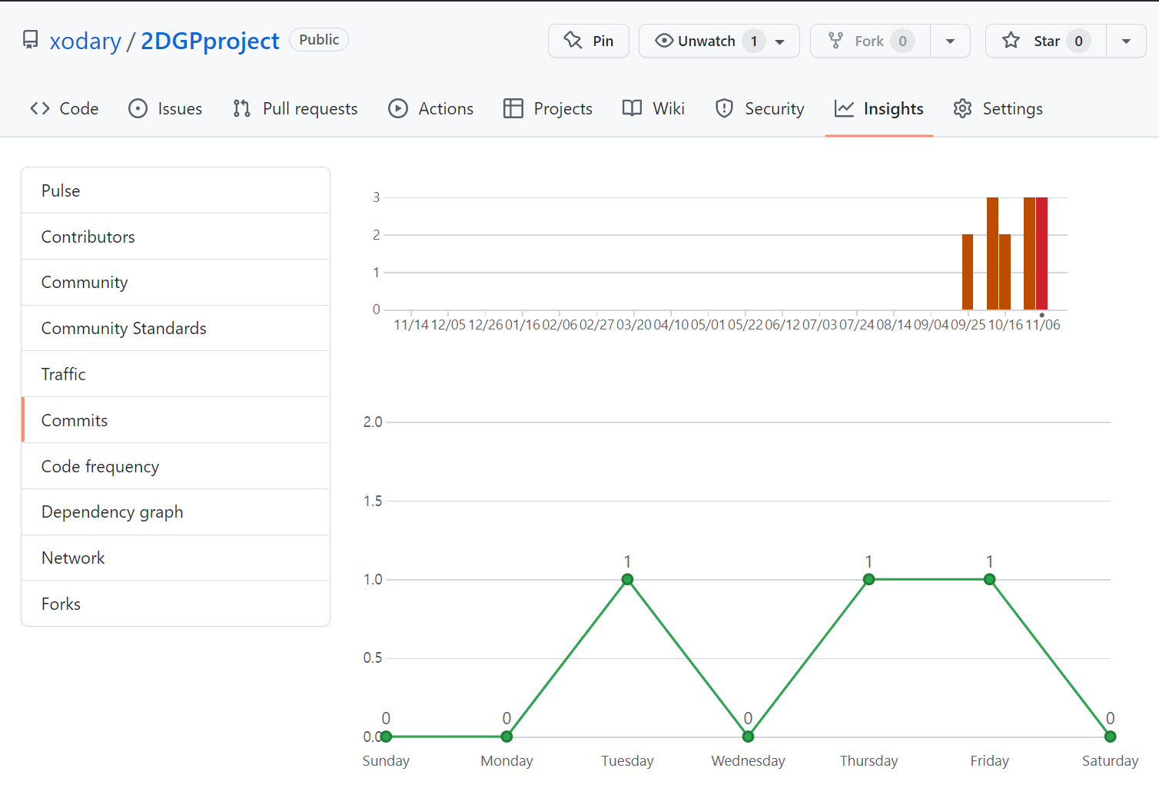
2DGP
Github
▲ ▼

